Slide 1
EL GAS
Arnau Galvez
Ernesto Faus
Imanol Valle

Slide 2
Introducció
El gas es una energia fósil lliurada per la seva combustió.
Actualment pot durar uns 55 anys més.
Ha incrementat un 0,2% en l’últim any.

Slide 3
Història
Es va començar a aplicar al segle XIX.
Després de la Segona Guerra Mundial els seus usos es van massificar.
Actualment s’utilitza molt.

Slide 4
La seva aplicació actual
Principalment s’utilitza per:
- Sistemes de calefacció.
- Sistemes de rendiment energètic elevat.

Slide 5
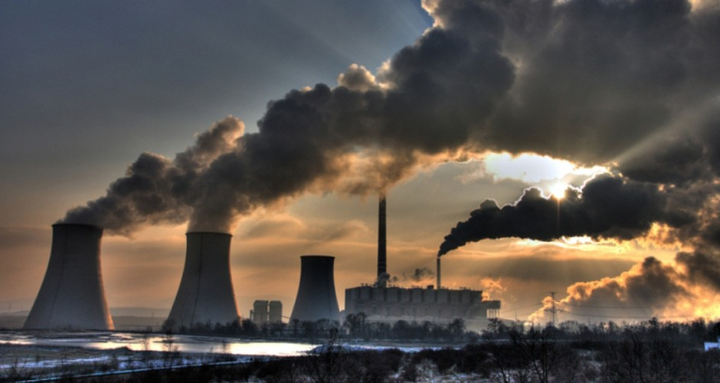
Impacte ambiental
El seu impacte ambiental es menor que altres combustibles.

Slide 6
La diferencia de preu
GAS:
Preu més barat
ELECTRICITAT:
Preu més car

Slide 7
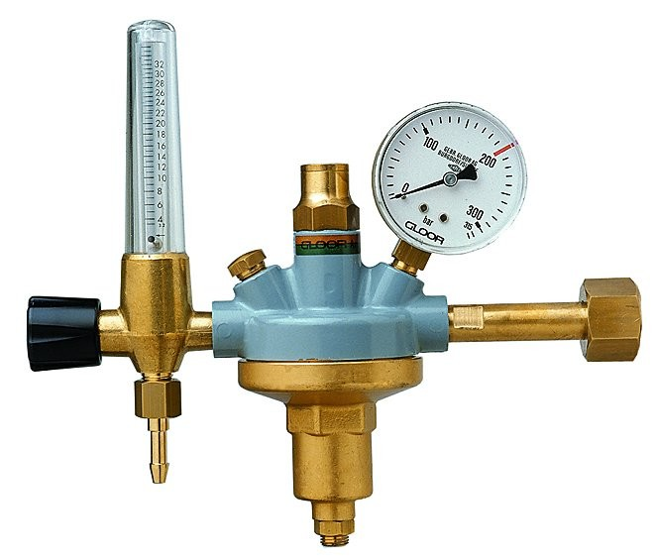
Aparells del gas

Slide 8
Diferencies entre factures
GAS DEL MERCAT LLIURE:
- Preu més car.
GAS DEL MERCAT REGULAT:
- Preu més econòmic.

Slide 9
Fonts d’informació:
https://es.wikipedia.org/wiki/Gas_natural
http://comparadorluz.com/gas/electricidad
https://www.youtube.com/watch?v=Tnc7STI28fw

